Slide 1
Izvješće o mobilnosti
Meri Jurić
Ustanova: Kineziološki fakultet, Sveučilišta u Splitu
Mjesto mobilnosti: University of Malta
Razdoblje mobilnosti: 20.10.2025-24.10.2025

Slide 2
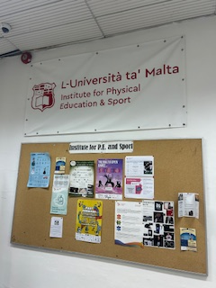
Ciljevi mobilnosti:
Glavni cilj mobilnosti bio je upoznavanje s administrativnim radom i organizacijom sveučilišta i fakulteta u inozemstvu, razmjena iskustva s kolegama iz drugih država te jačanje međunarodne suradnje i interkulturne kompetencije administrativnog osoblja

Slide 3
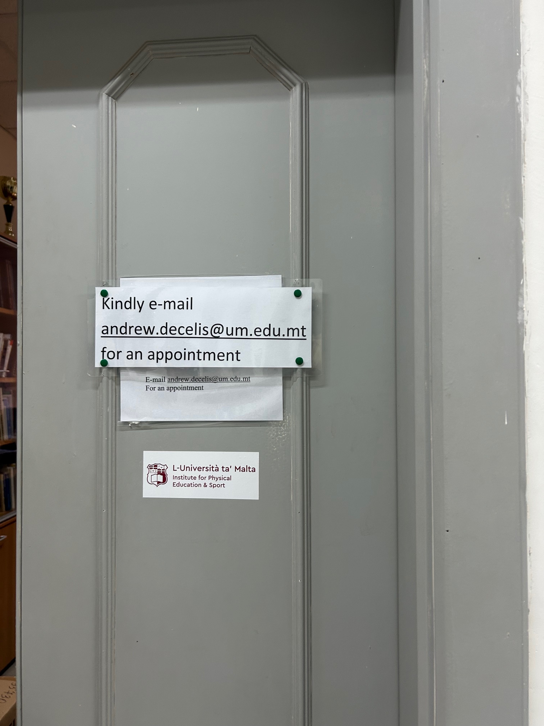
Aktivnosti tijekom mobilnosti
Tijekom boravka na University of Malta imale smo priliku:
Upoznati se s načinom organizacije studijskih programa i načinom rada studentske službe
Razmijeniti iskustva u vezana za Erasmus+ program
Obići različite Odjele i Fakultete unutar Sveučilišta
Razgovarati sa studentima i upoznati studentski život i kampus
Upoznati kulturne i društvene posebnosti Malte
Ostvariti vrijedne kontakte s administrativnim djelatnicima

Slide 4
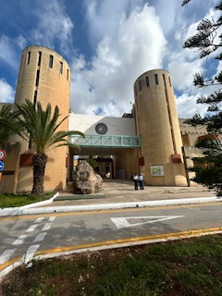
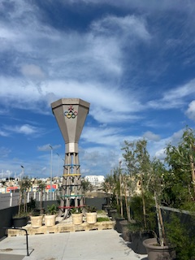
University of Malta

Slide 5
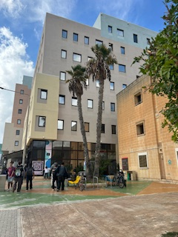
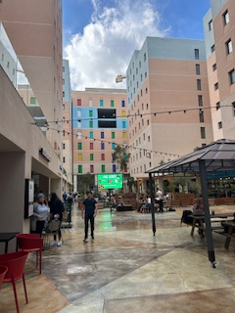
Nova zgrada University of Malta

Slide 6
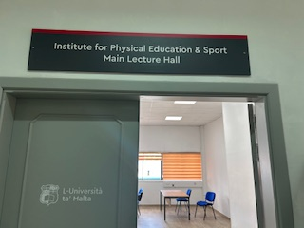
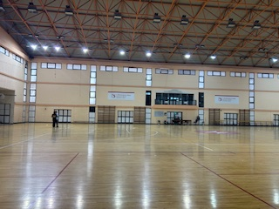
Institute for Physical Education & Sport

Slide 7
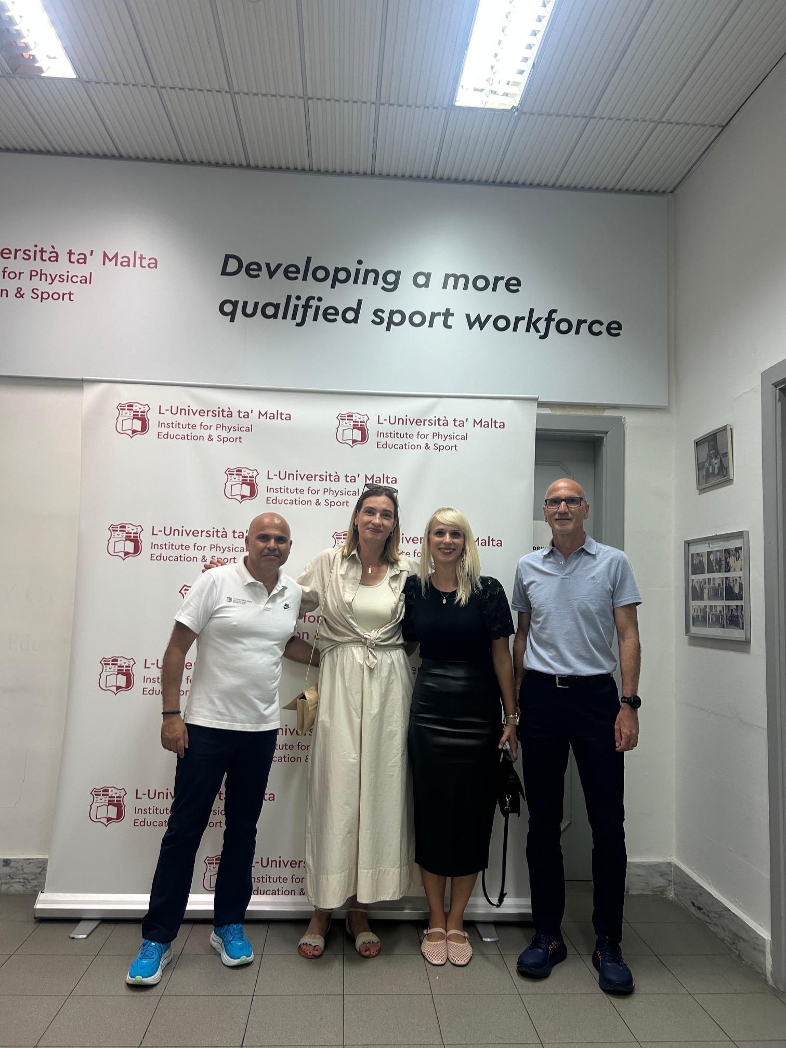
Zaključak
Mobilnost je za mene bila iznimno korisno i inspirativno iskustvo koje je mi je omogućilo profesionalno usavršavanje, međunarodno umrežavanje te razvoj novih ideja

